Slide 1
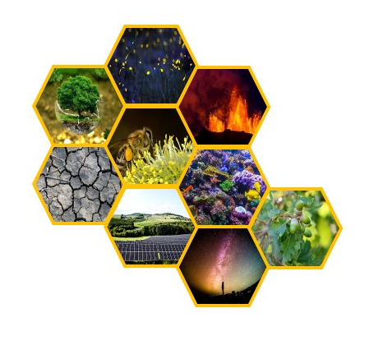


LICEO B. RESCIGNO
SCUOLA CAPOFILA PER LA PROVINCIA DI SALERNO
RETE NAZIONALE SCUOLE GREEN

Slide 2
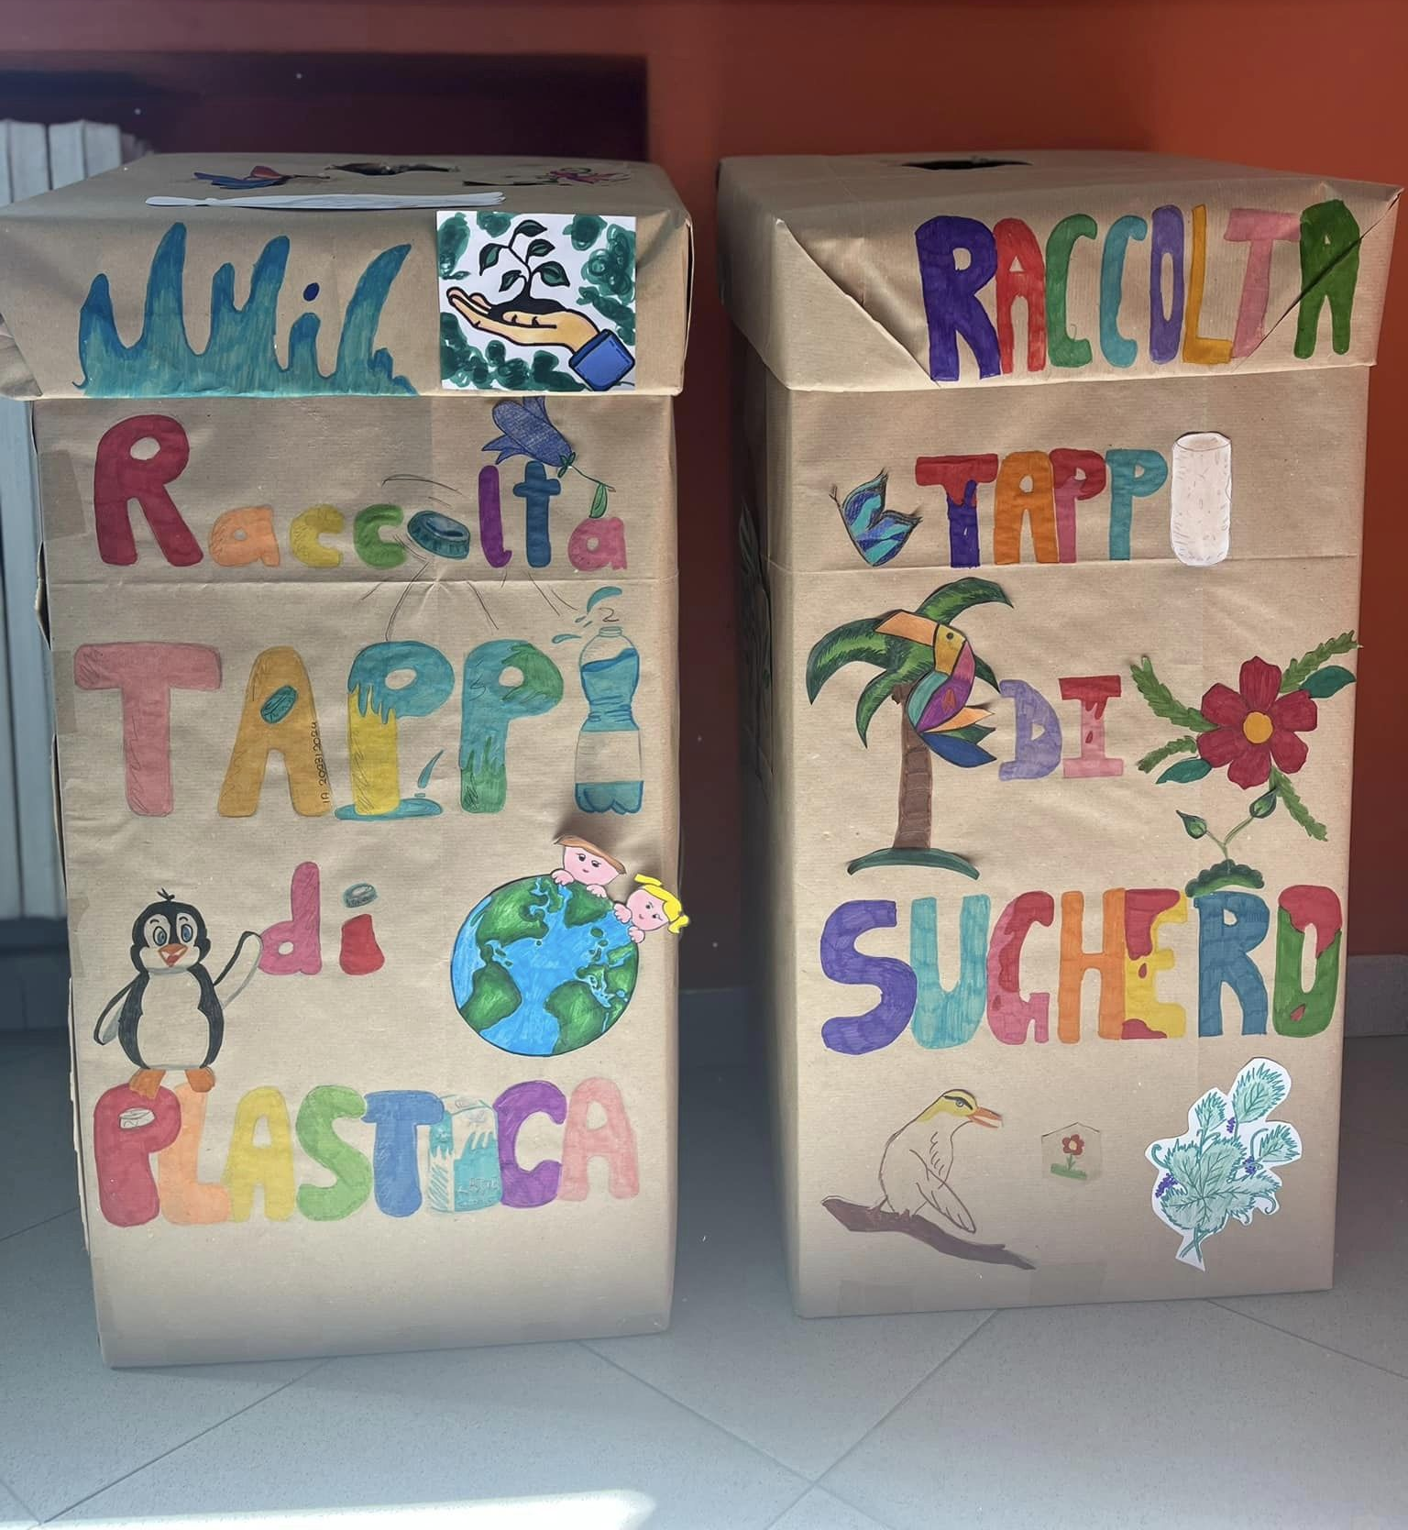
Raccolta di tappi di plastica
Il Decreto legislativo dell’8 novembre 2021 n. 196 (Attuazione della direttiva SUP – Single Use Plastic, UE 2019/904) prevede che a partire dal 3 luglio 2024, tutte le bottiglie di plastica monouso devono avere tappi che restano attaccati alla bottiglia. Lo scopo è quello di evitare il rilascio volontario o involontario di plastica in natura. Nella nostra scuola facciamo di più! Raccogliamo tappi di plastica in Polietilene (PE) per diversi scopi:
Risparmiare energia ed evitare, dunque, utilizzo di petrolio che serve a produrre plastica HDPE;
Facilitare la raccolta differenziata, separando già la plastica PE dal resto della plastica (PET);
Favorire missioni umanitarie e/o ricerche scientifiche.
Se non hai la possibilità di riuso o riutilizzo di questi materiali, scegli di riciclare differenziando sempre di più e sempre meglio i tuoi rifiuti e ricorda: ciò che per te è da buttare per il mondo è ricchezza!

Slide 3
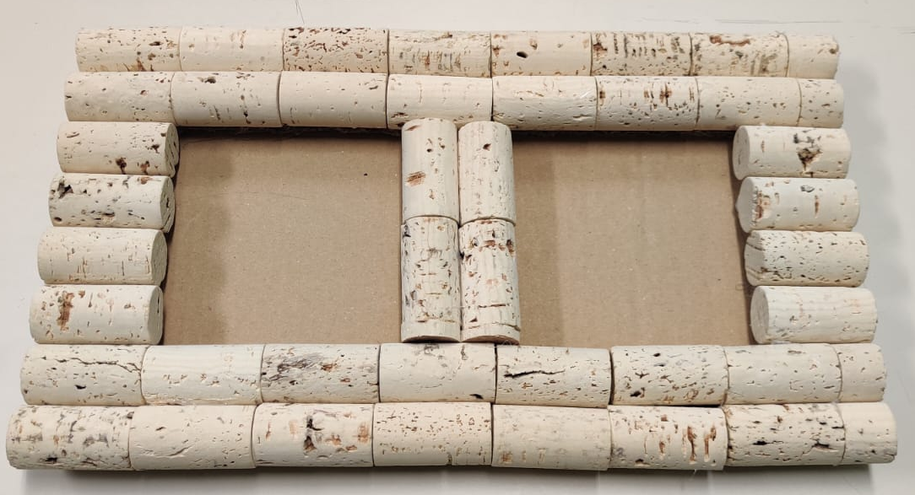
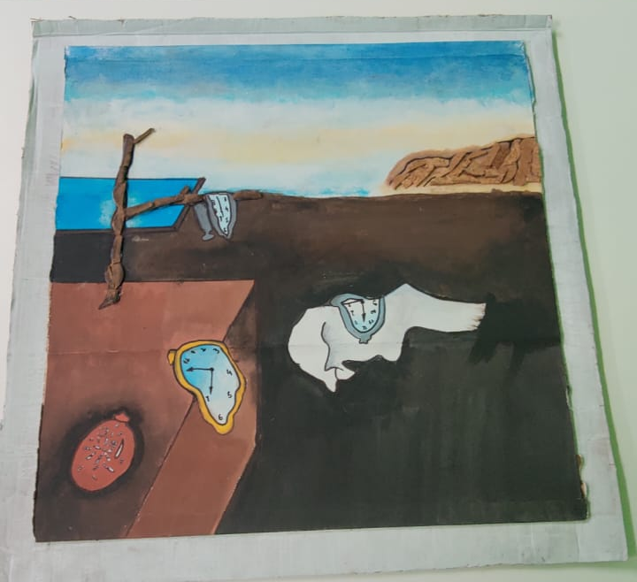
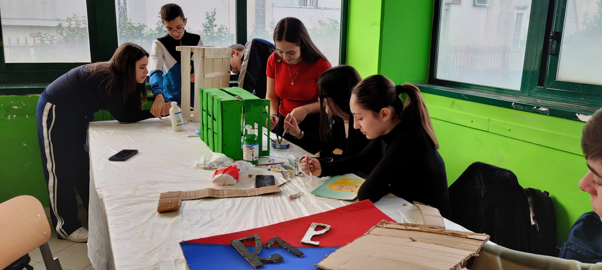
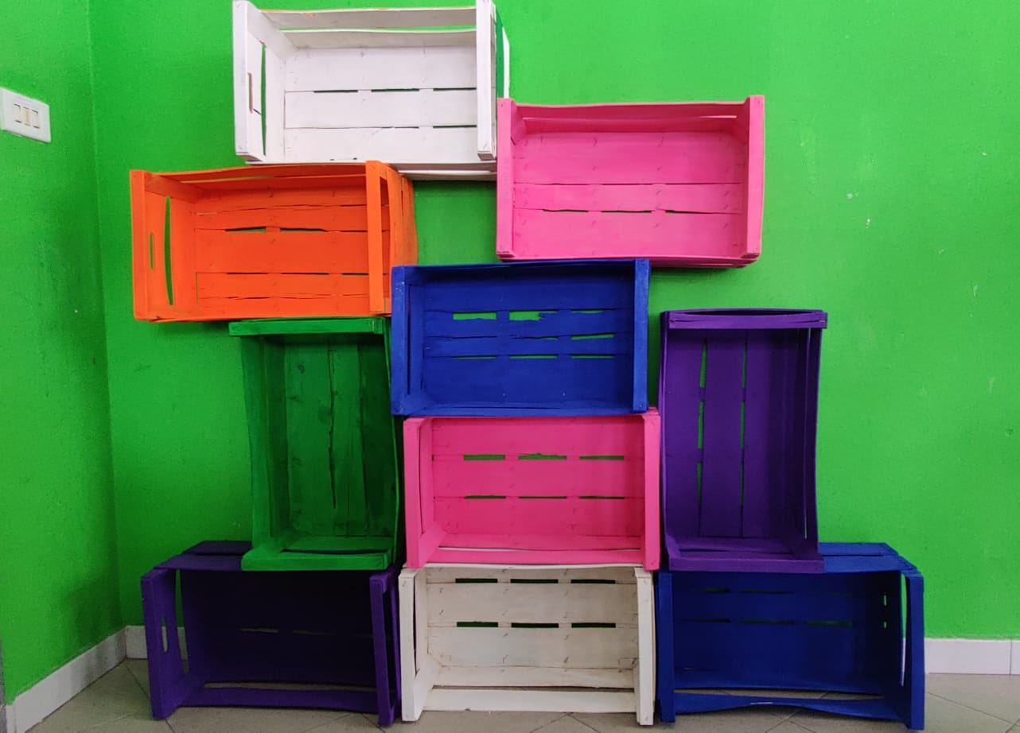
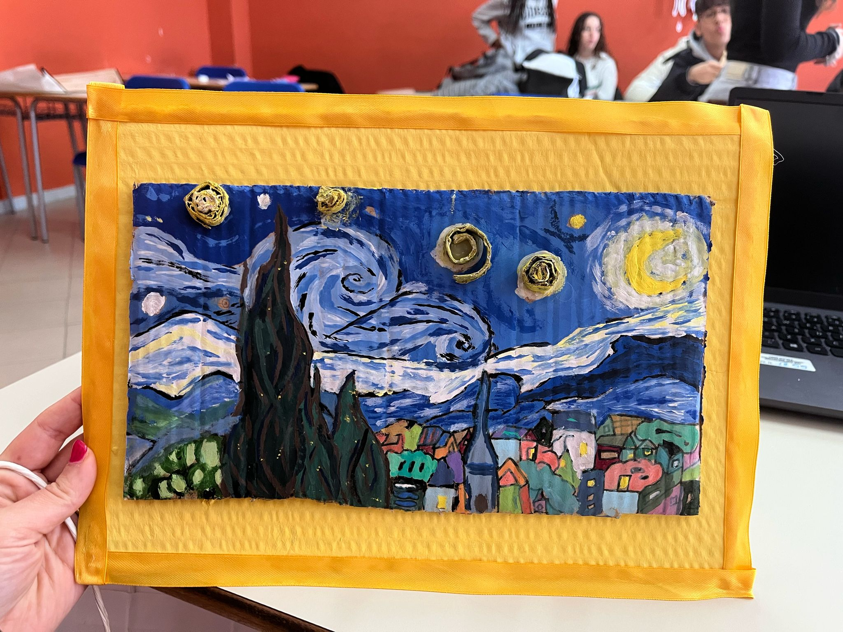
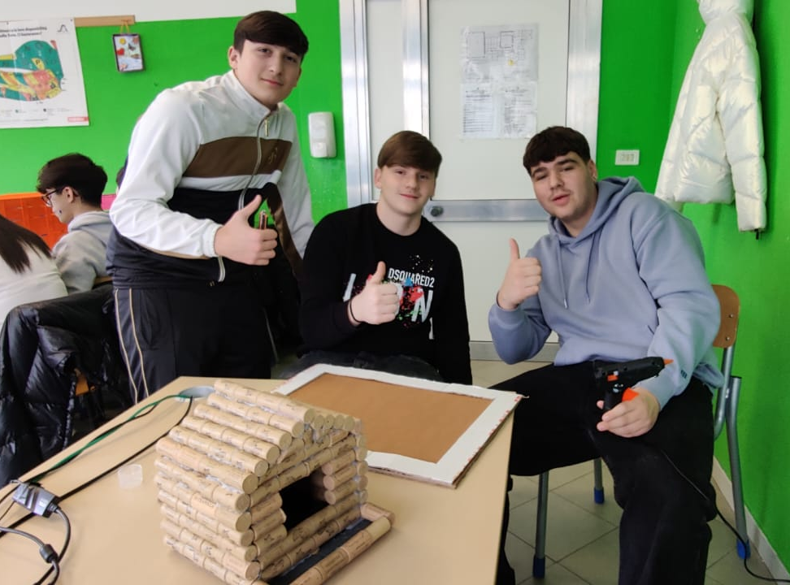
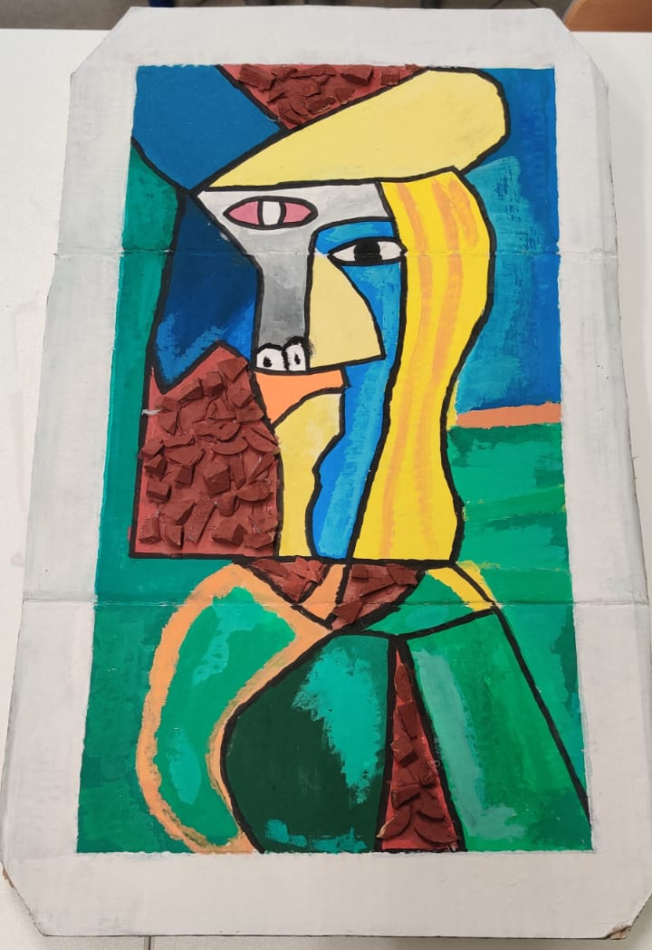
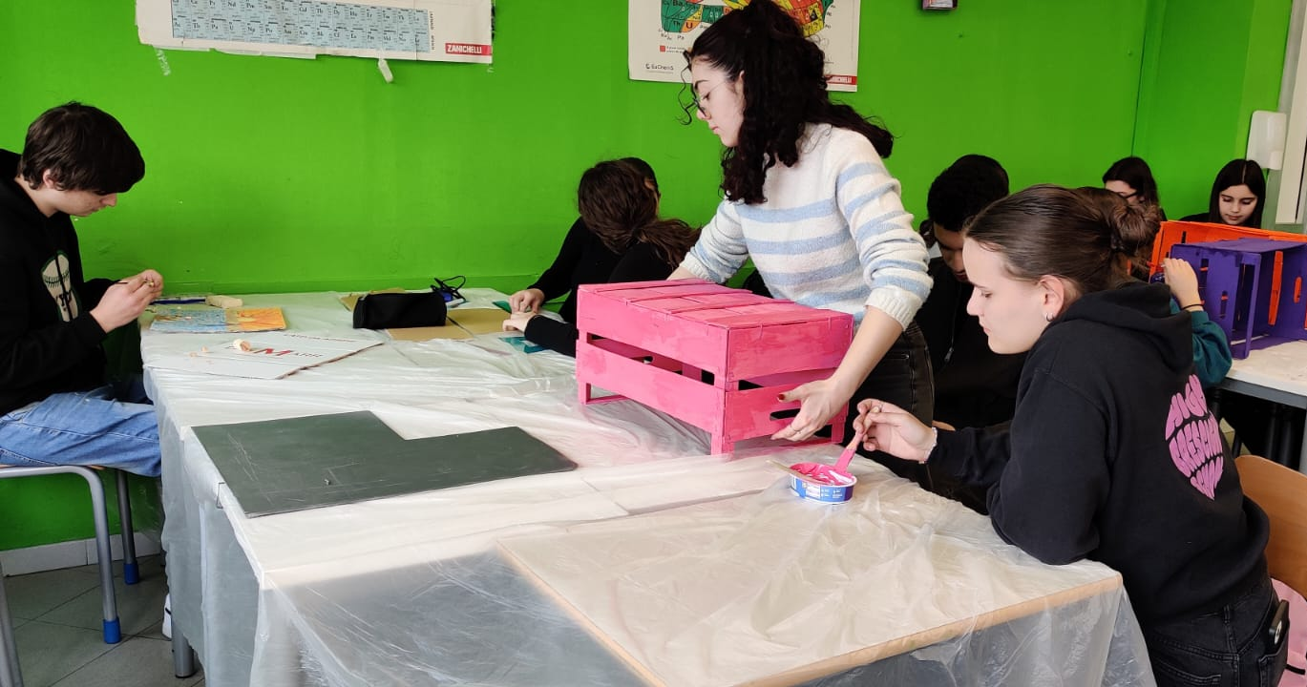
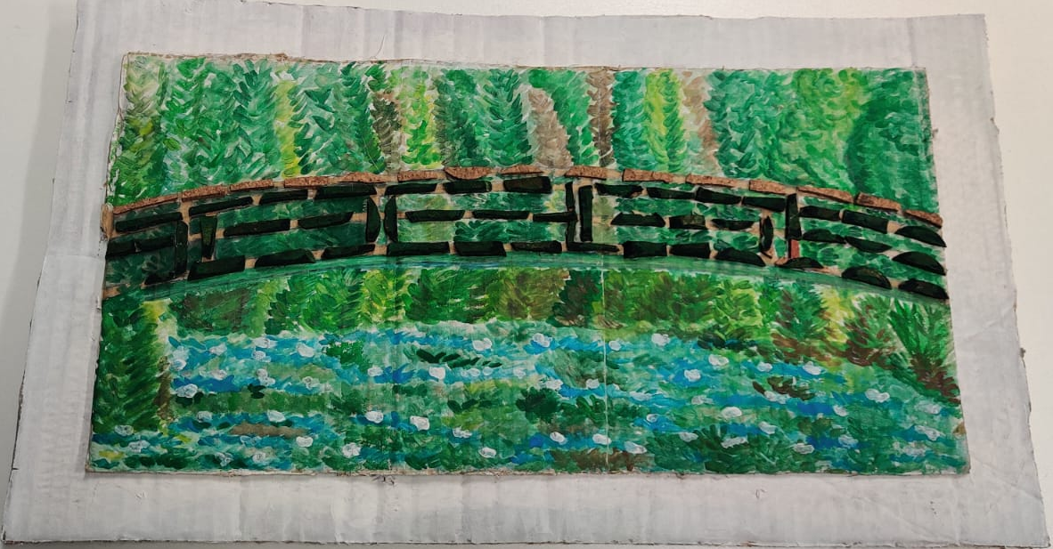
I progetti messi in campo quest’anno
RICICLARTE

Slide 4
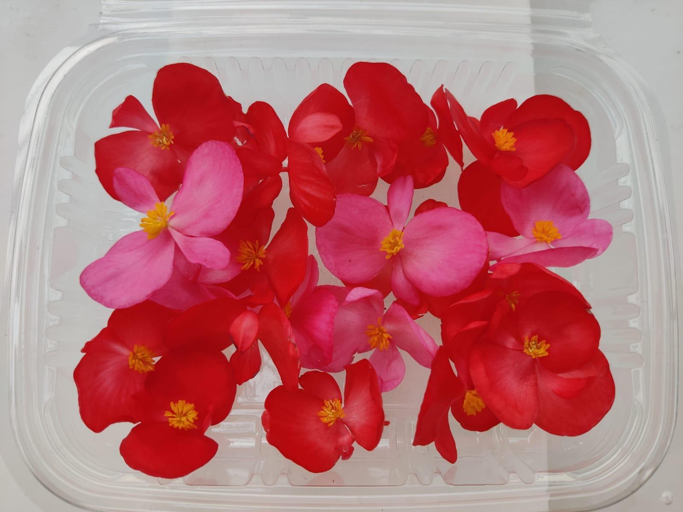
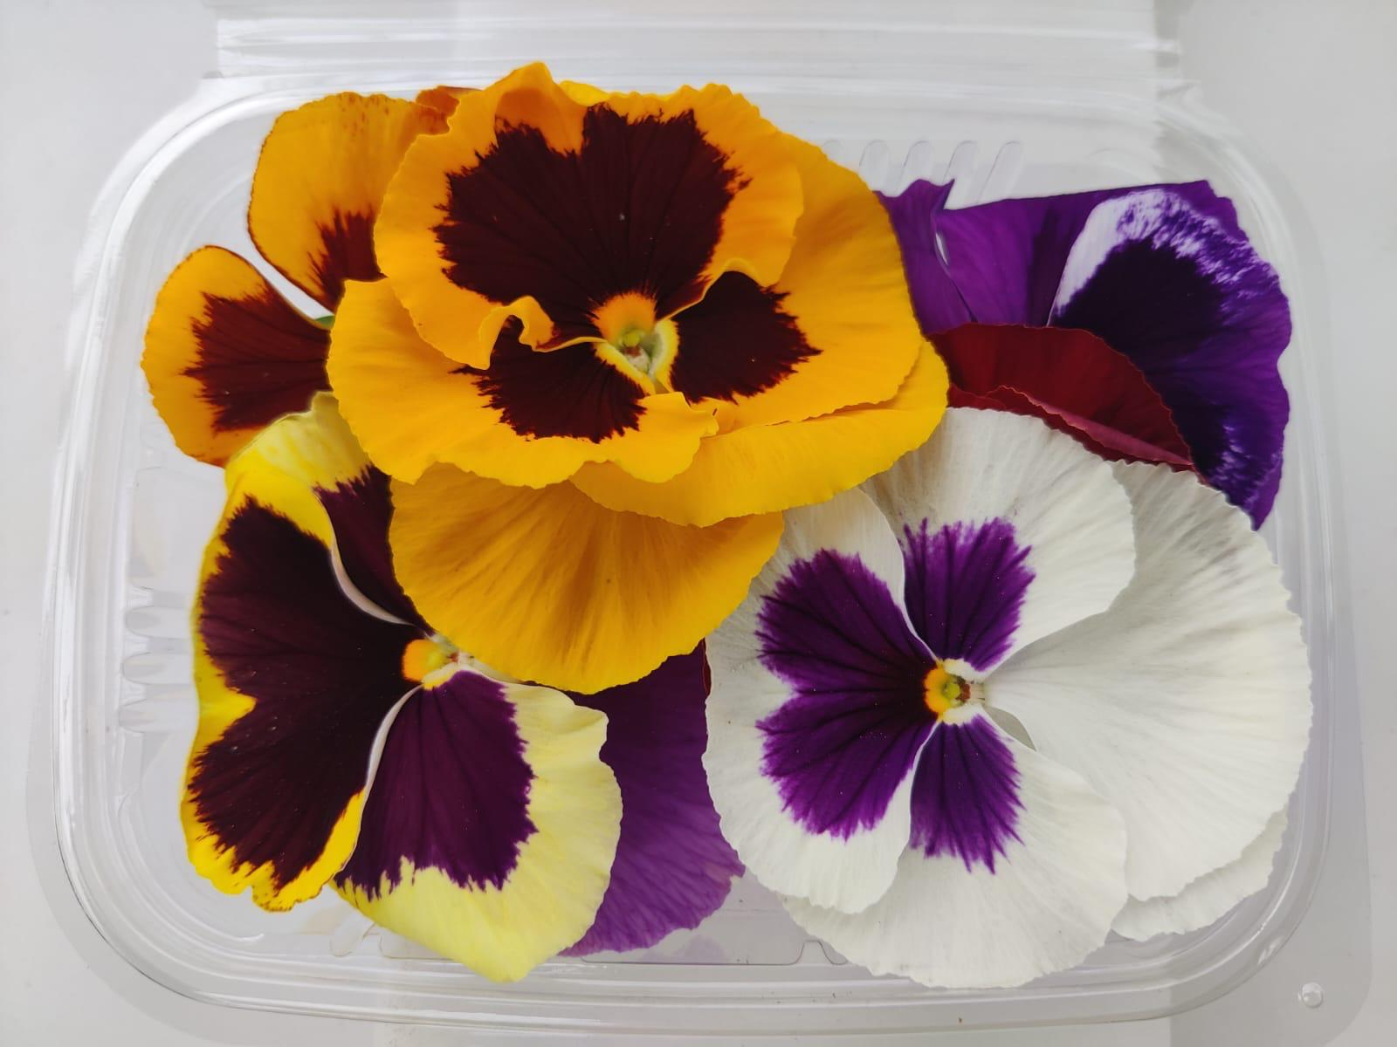
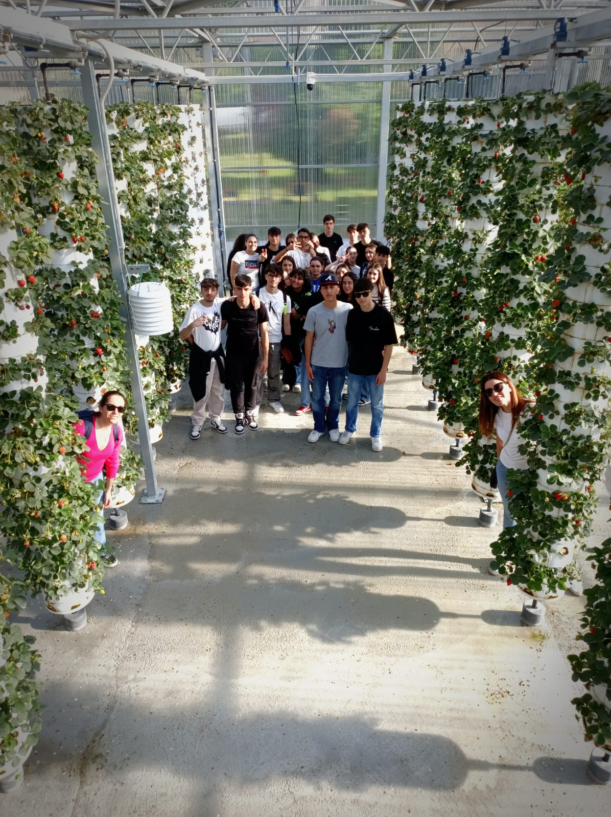
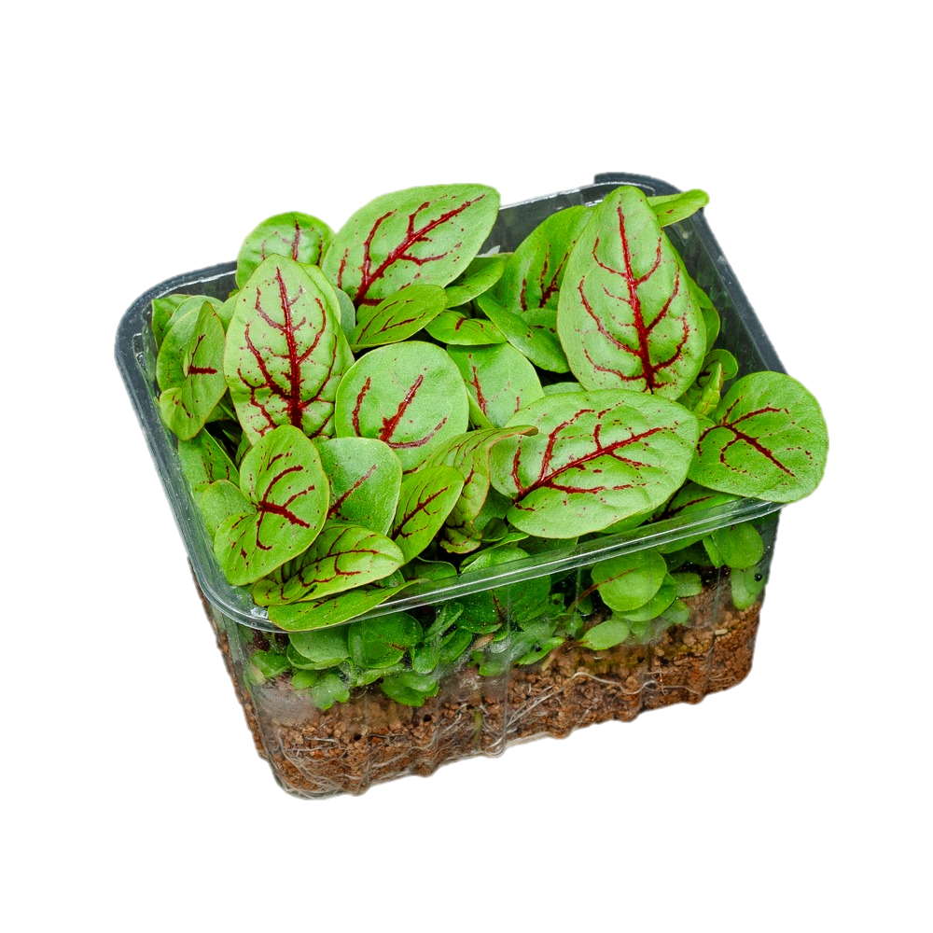
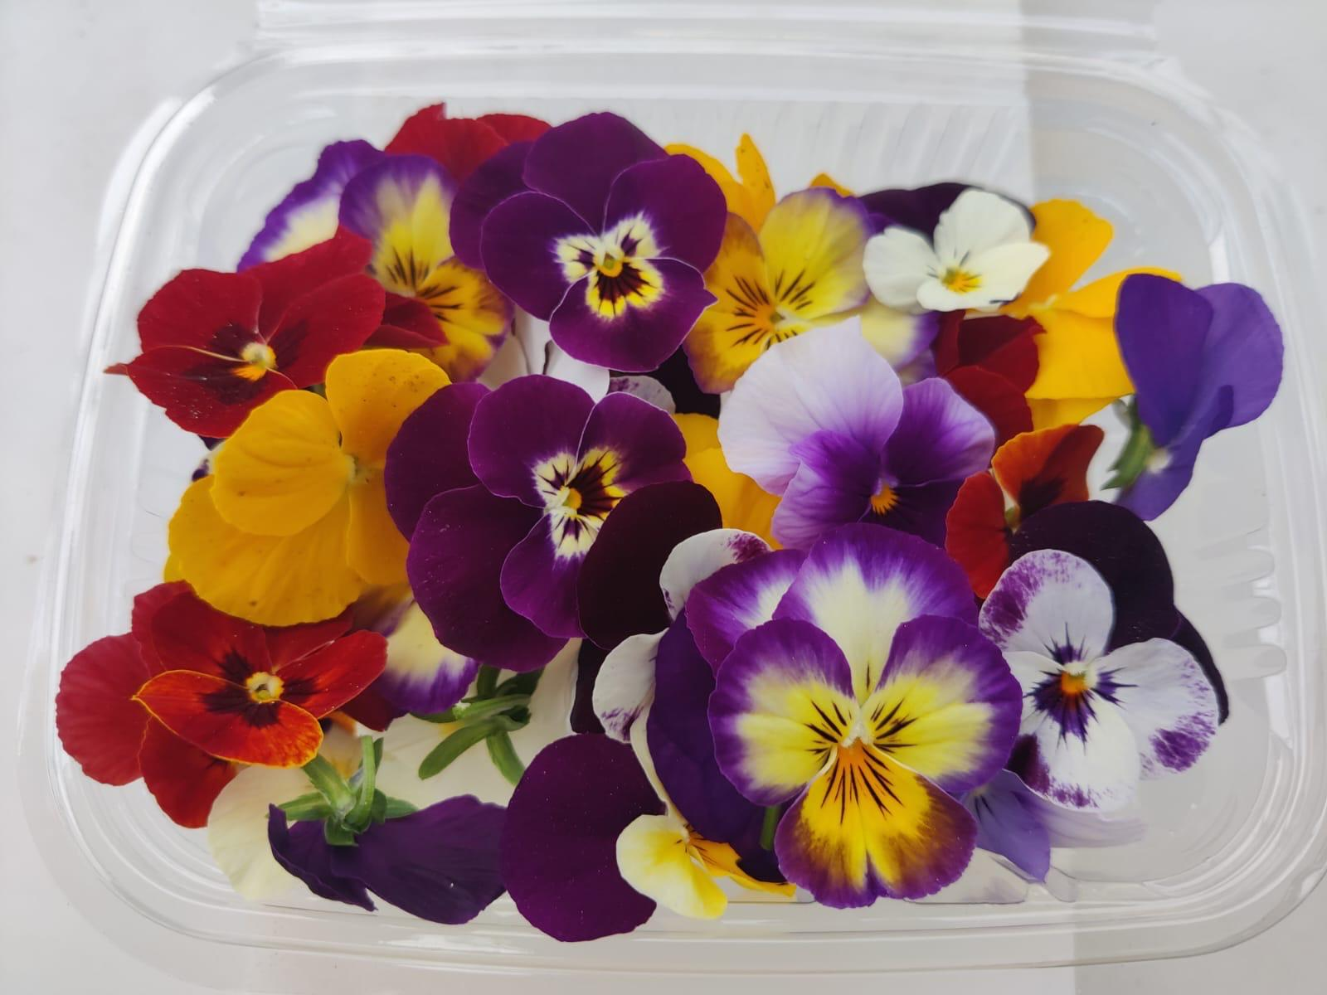
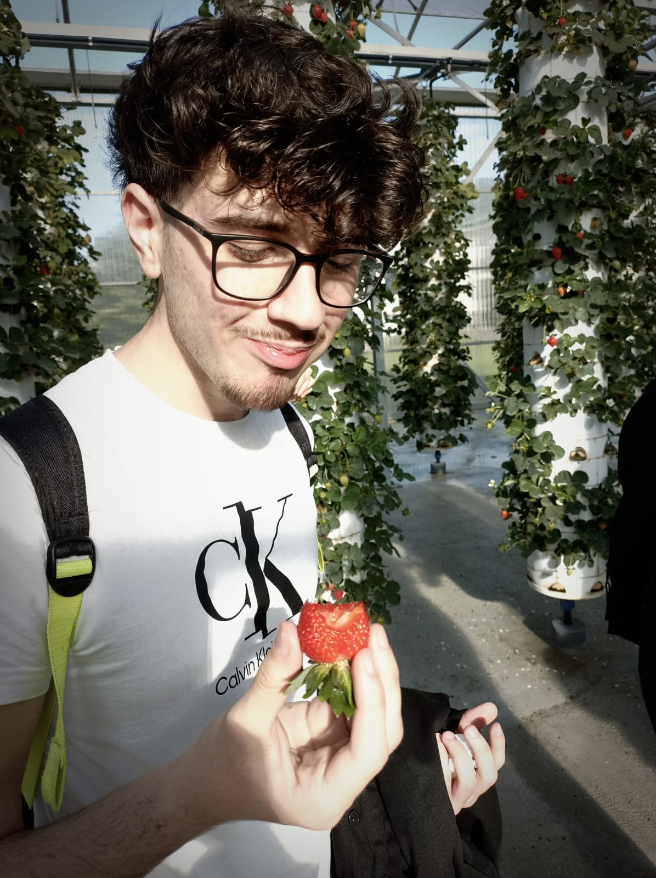
I progetti messi in campo quest’anno
KM 0: AGRIFOOD PRODUCTION
BIG DATA ANALYSIS

Slide 5
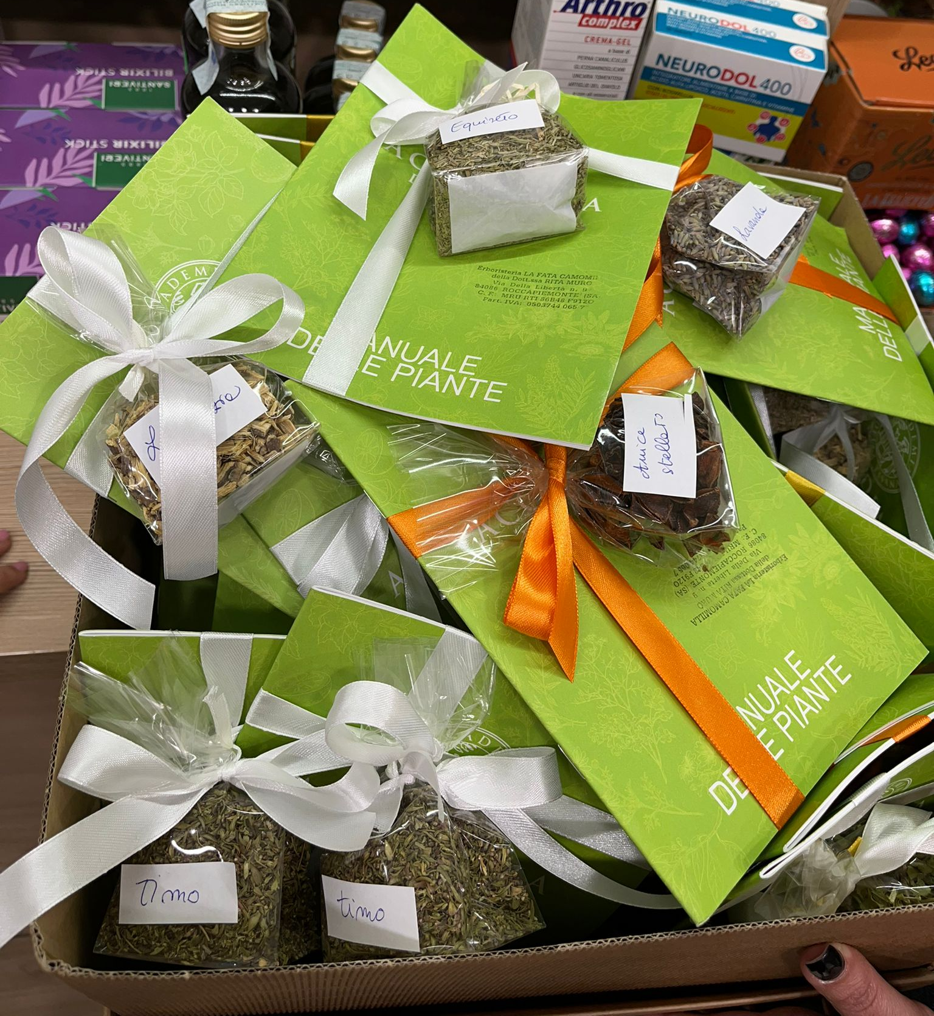
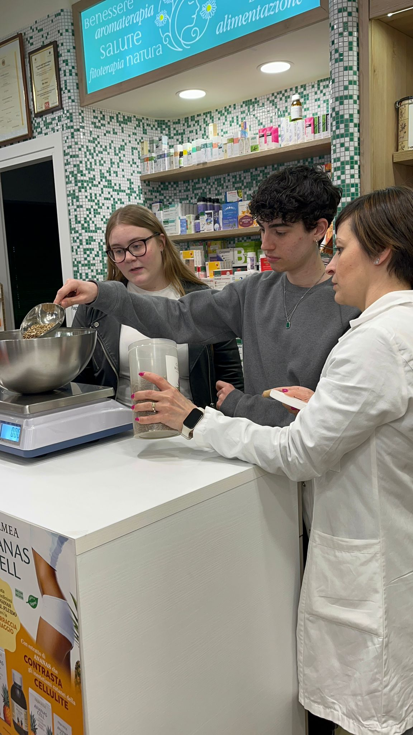
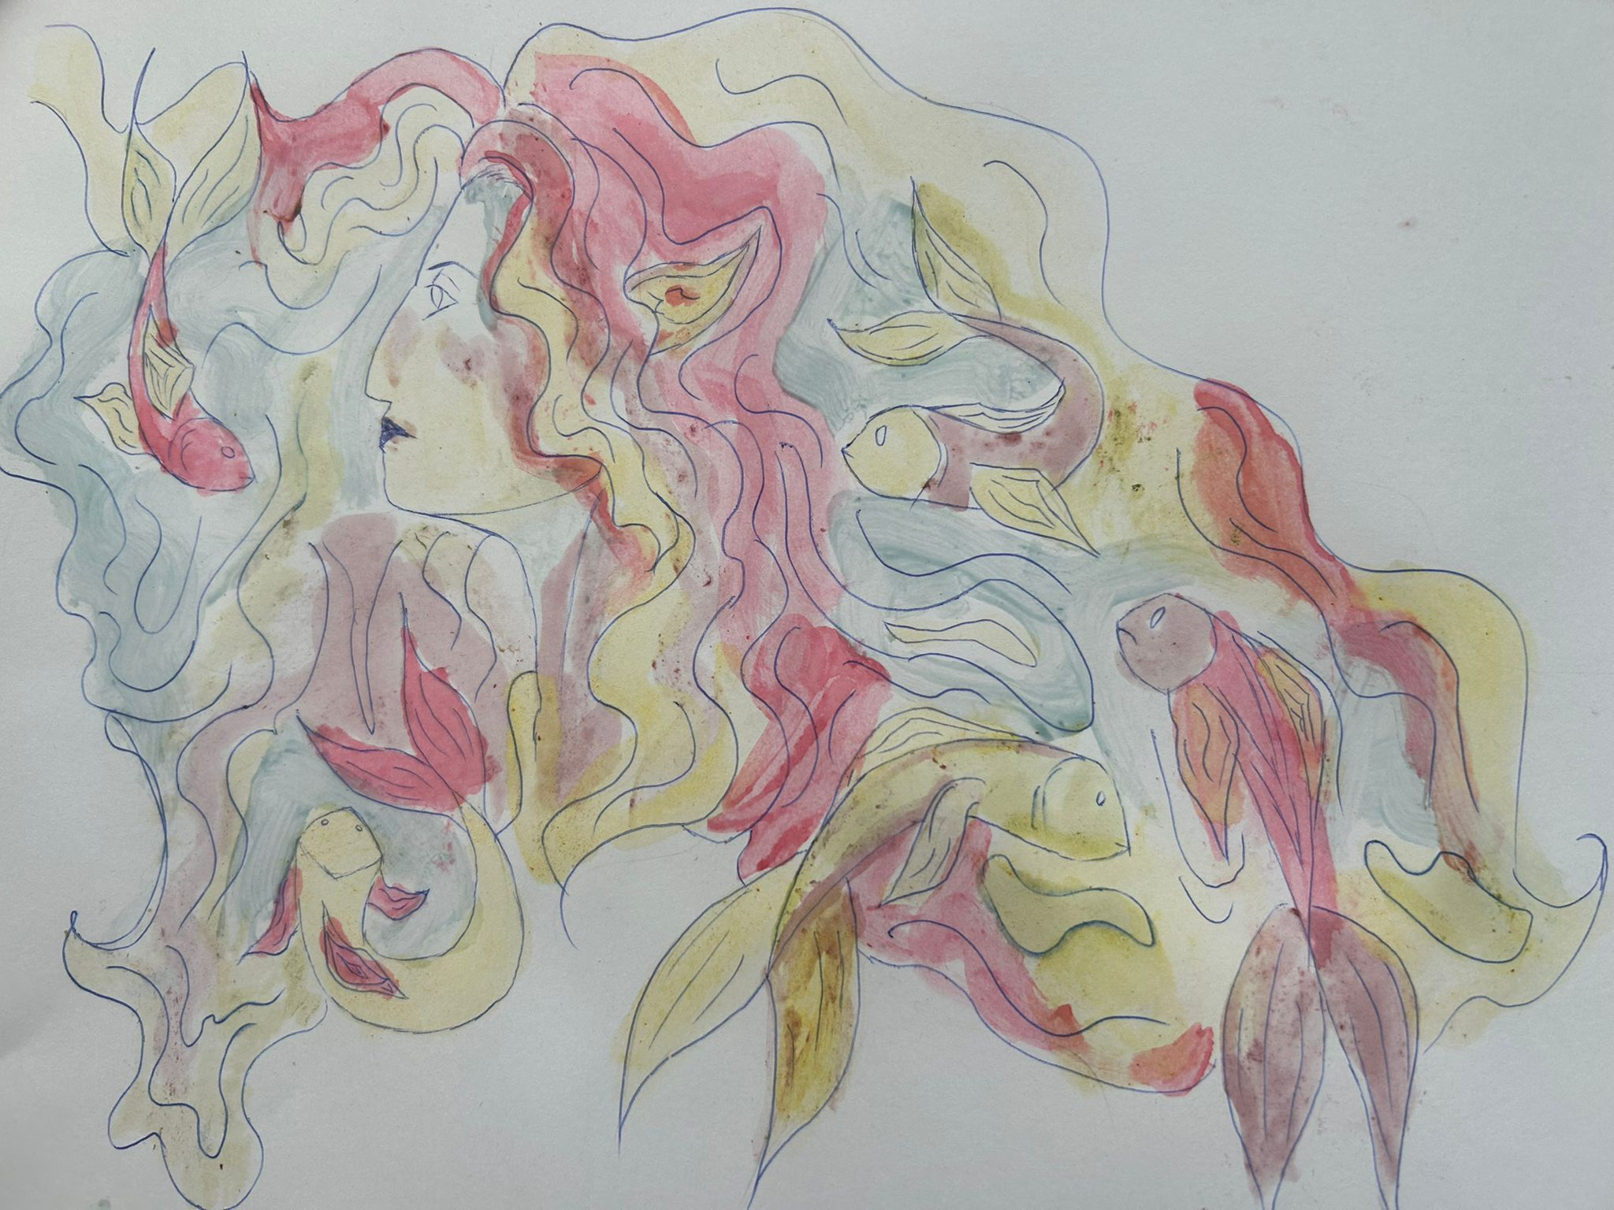
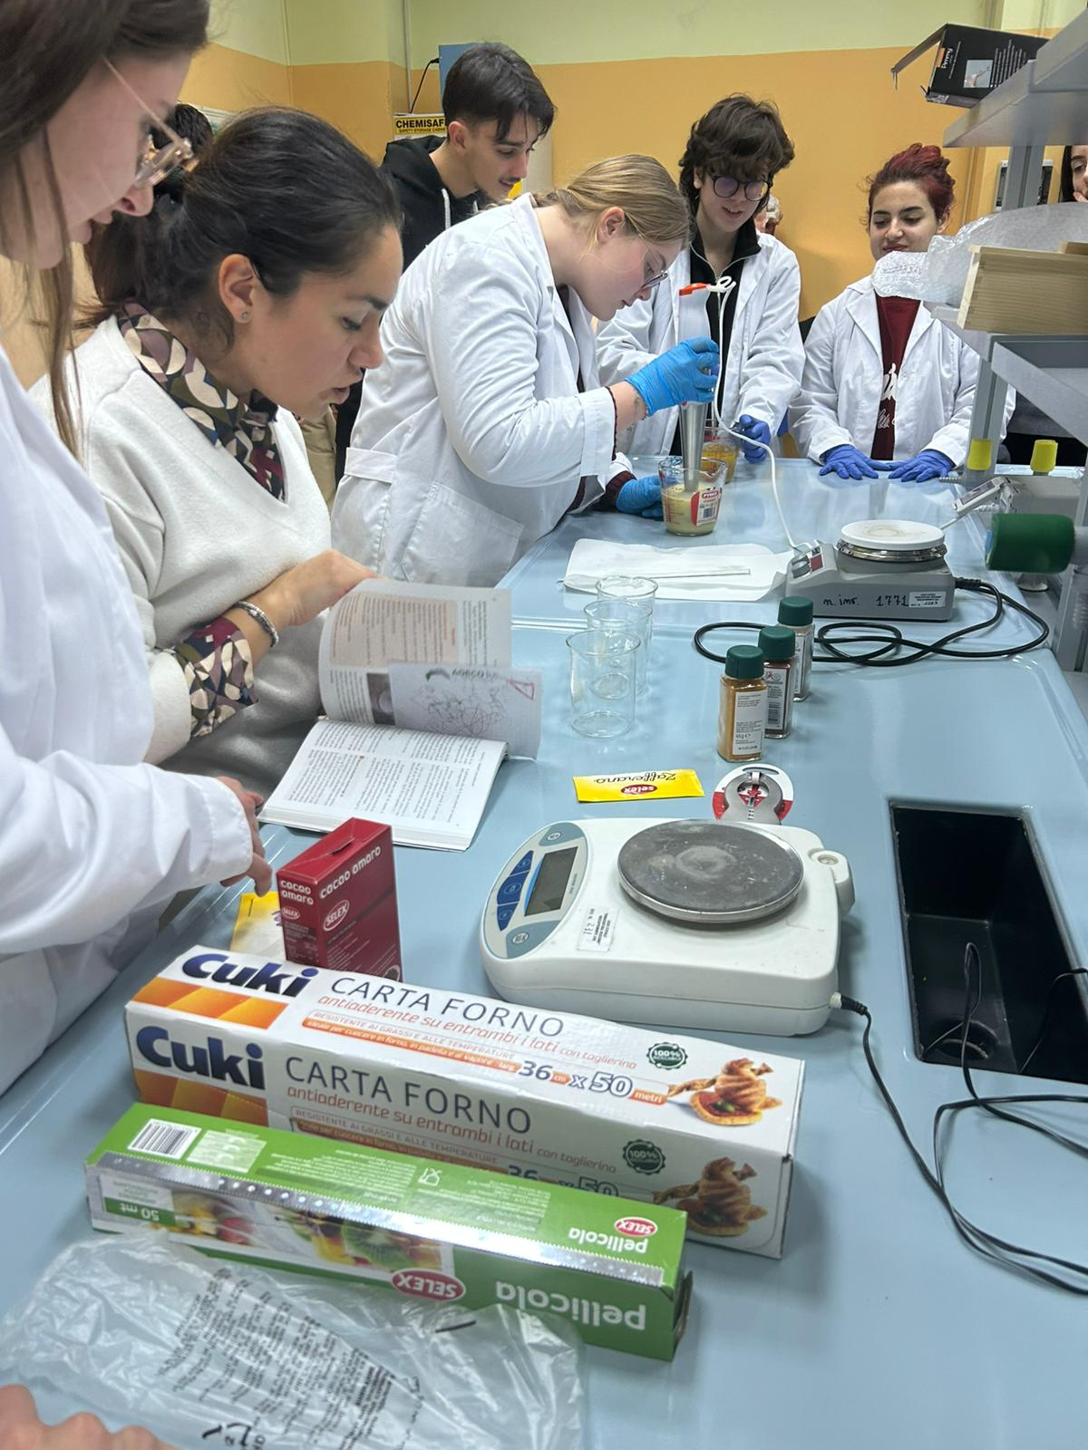
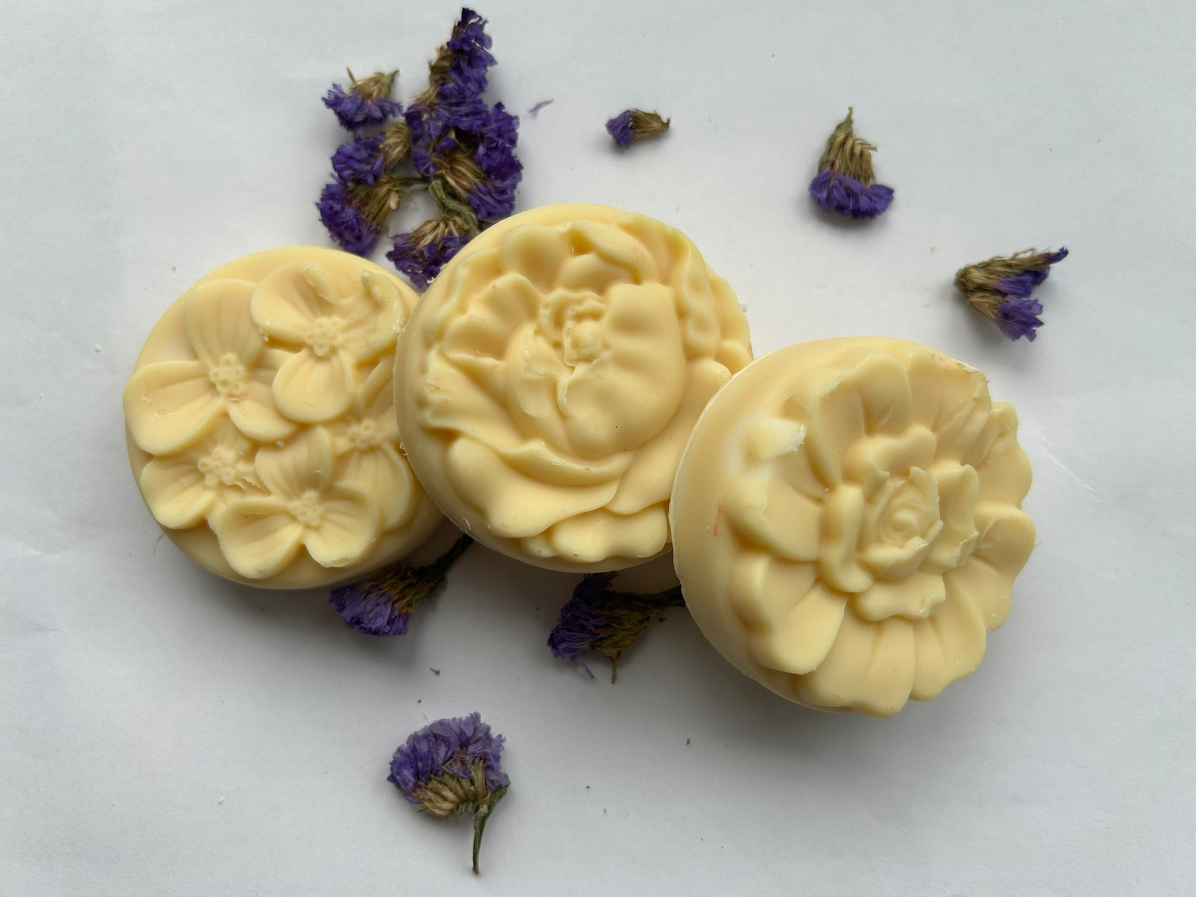
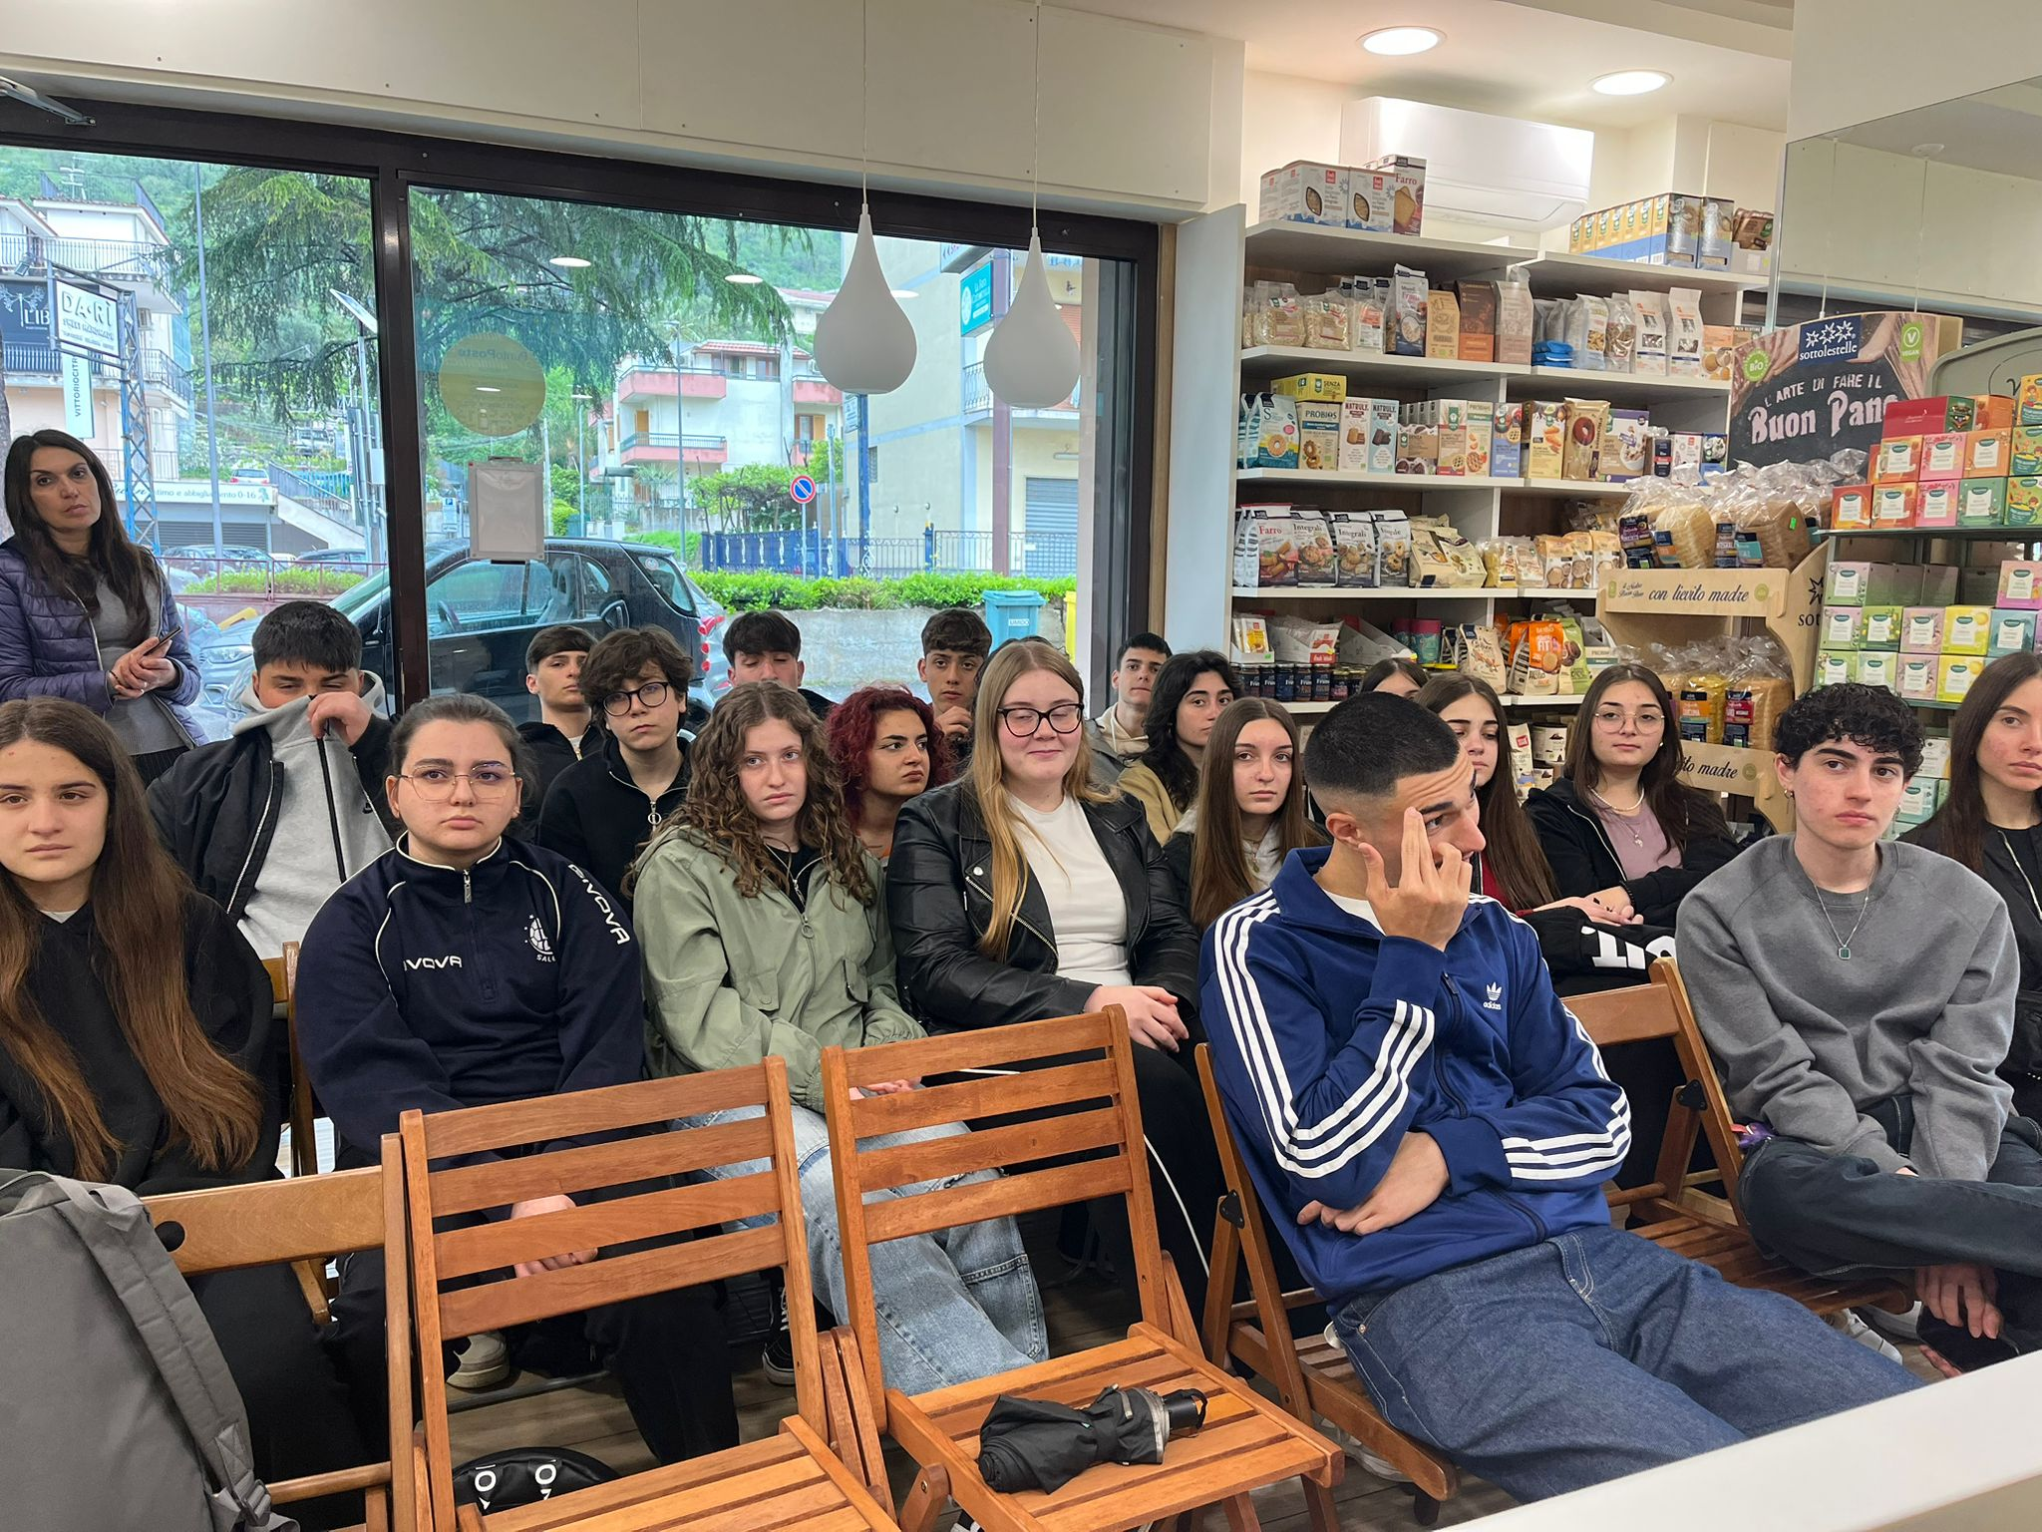
I progetti messi in campo quest’anno
SUSTAINABLE PRODUCT FROM PLANTS

Slide 6
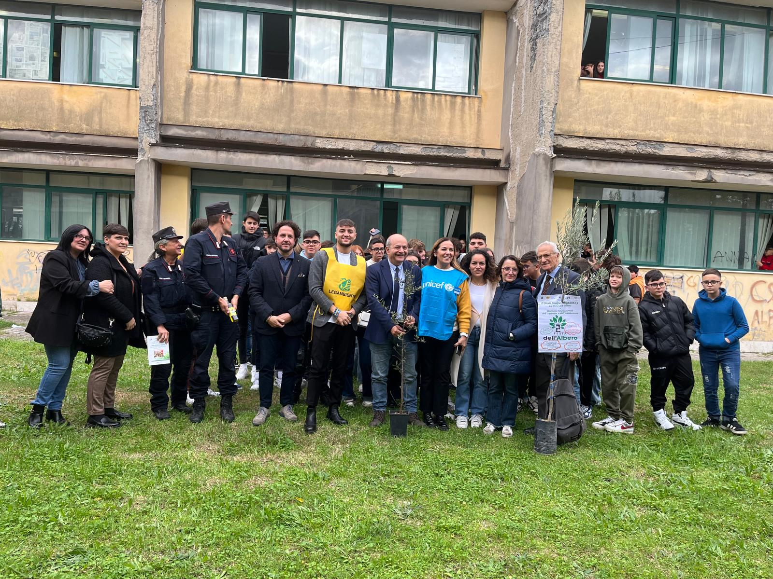
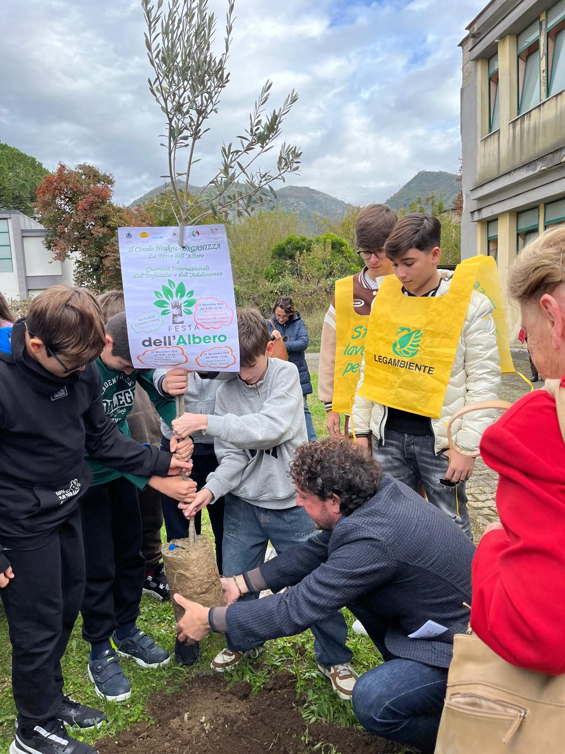
Festa dell’albero con Legambiente

Slide 7
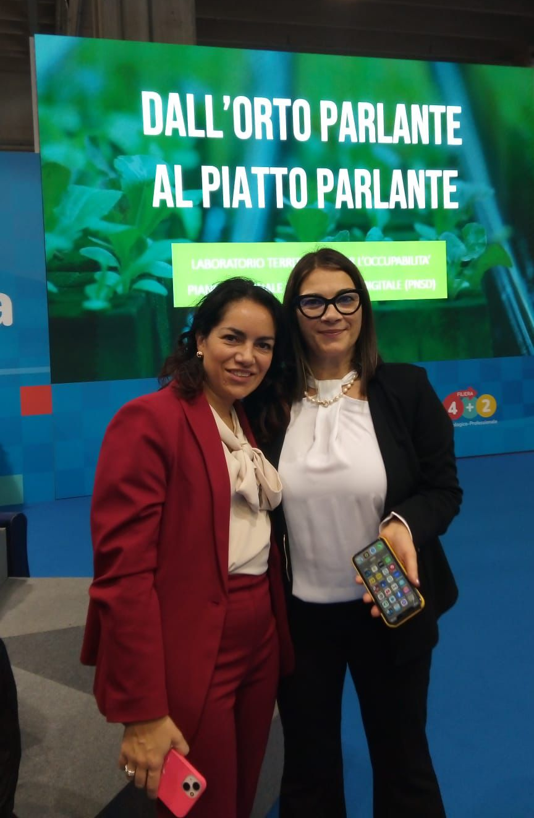
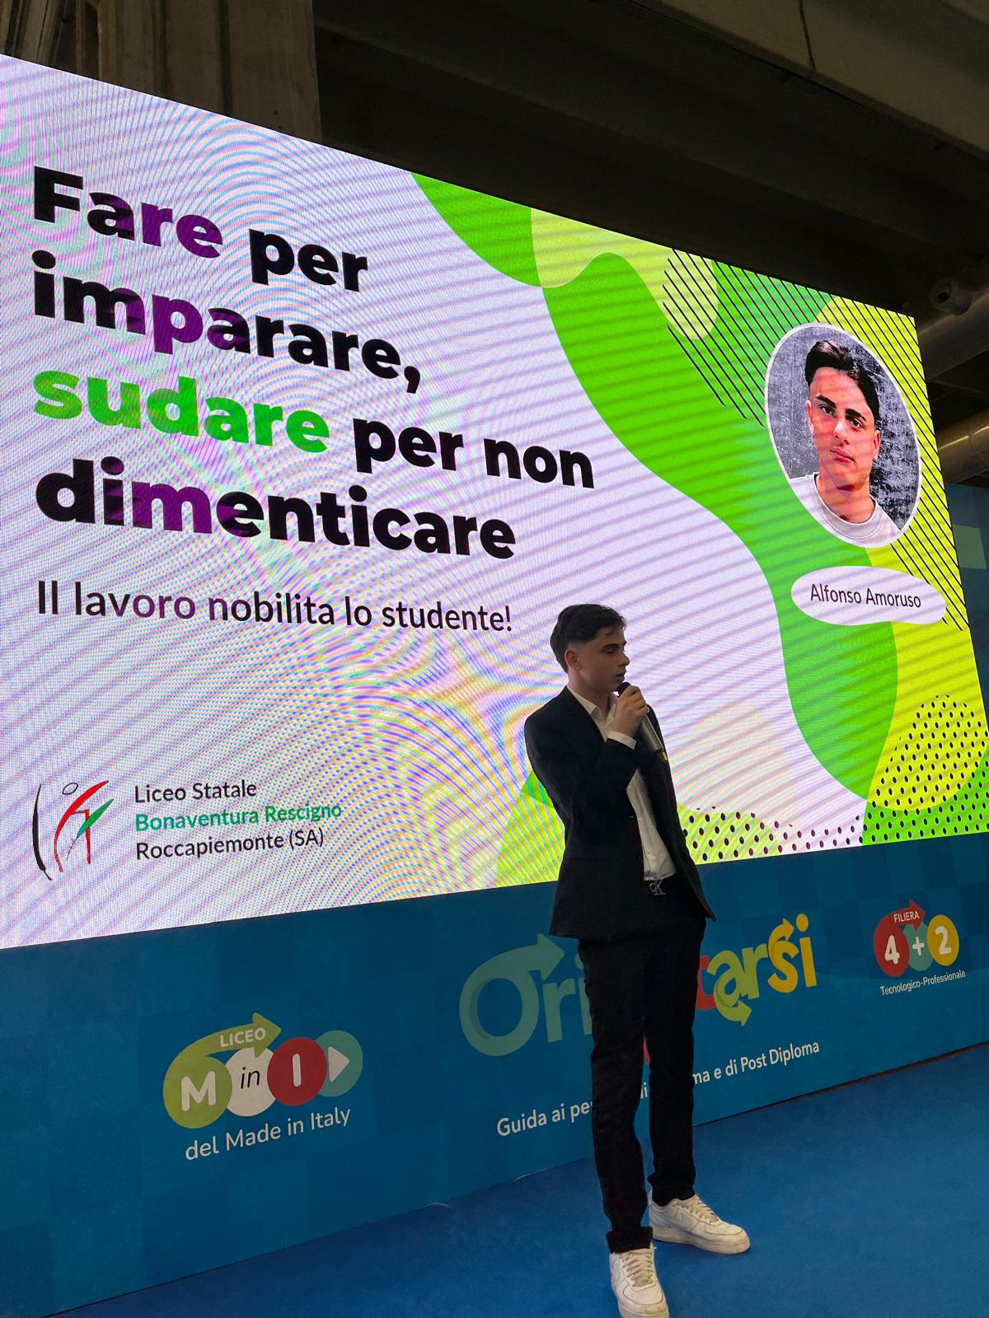
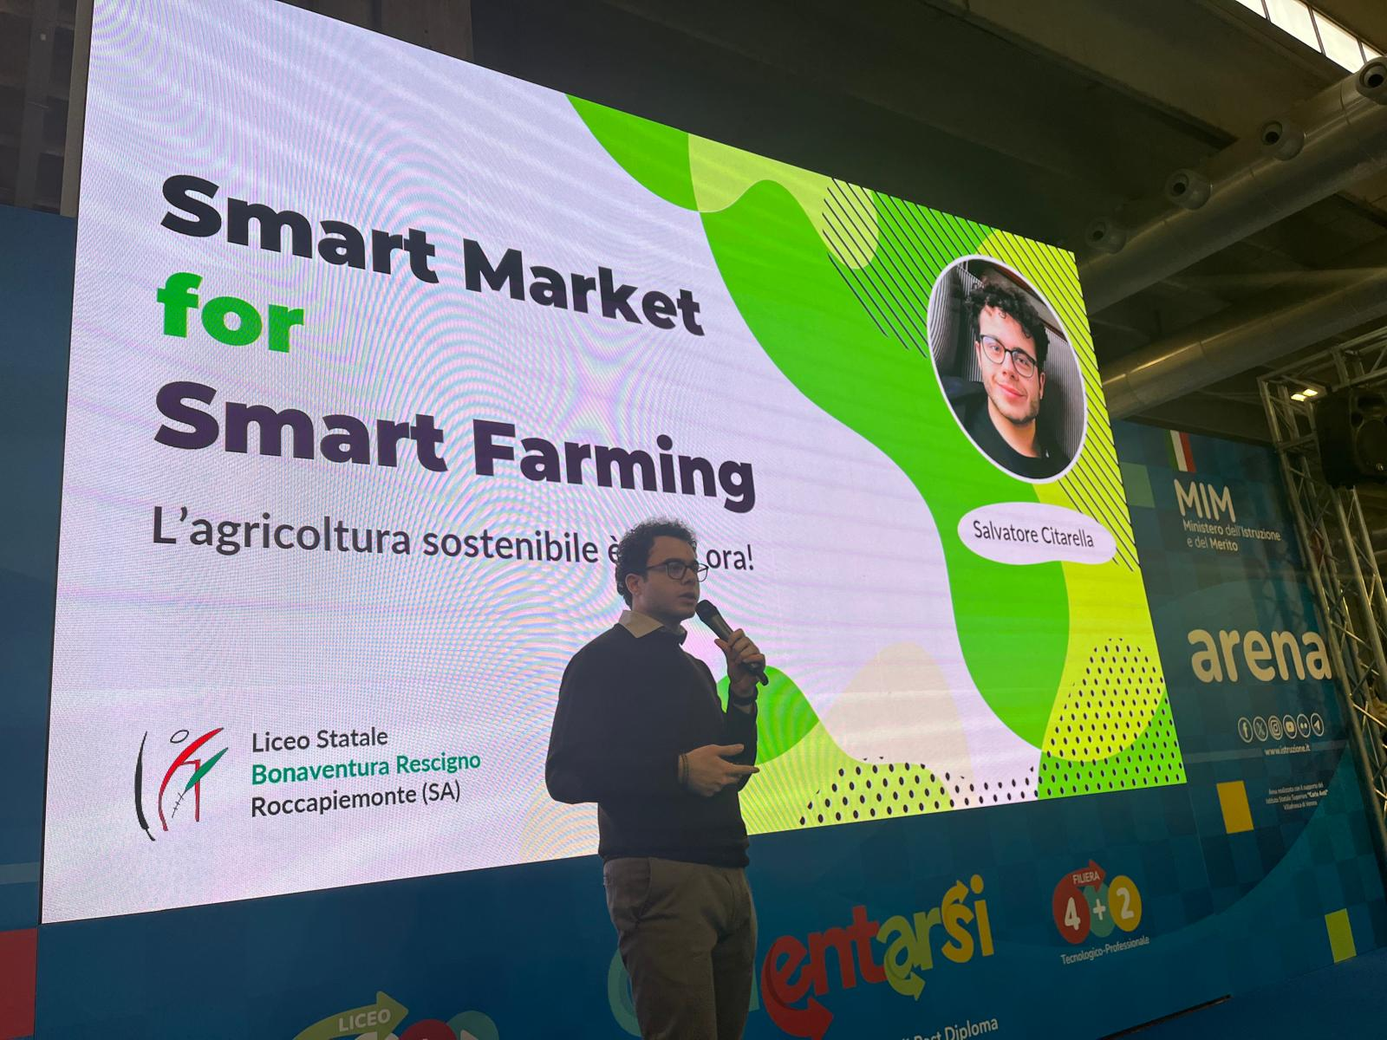
Job Orienta – Verona 2024
Il nostro Laboratorio Territoriale per l’Occupabilità

Slide 8
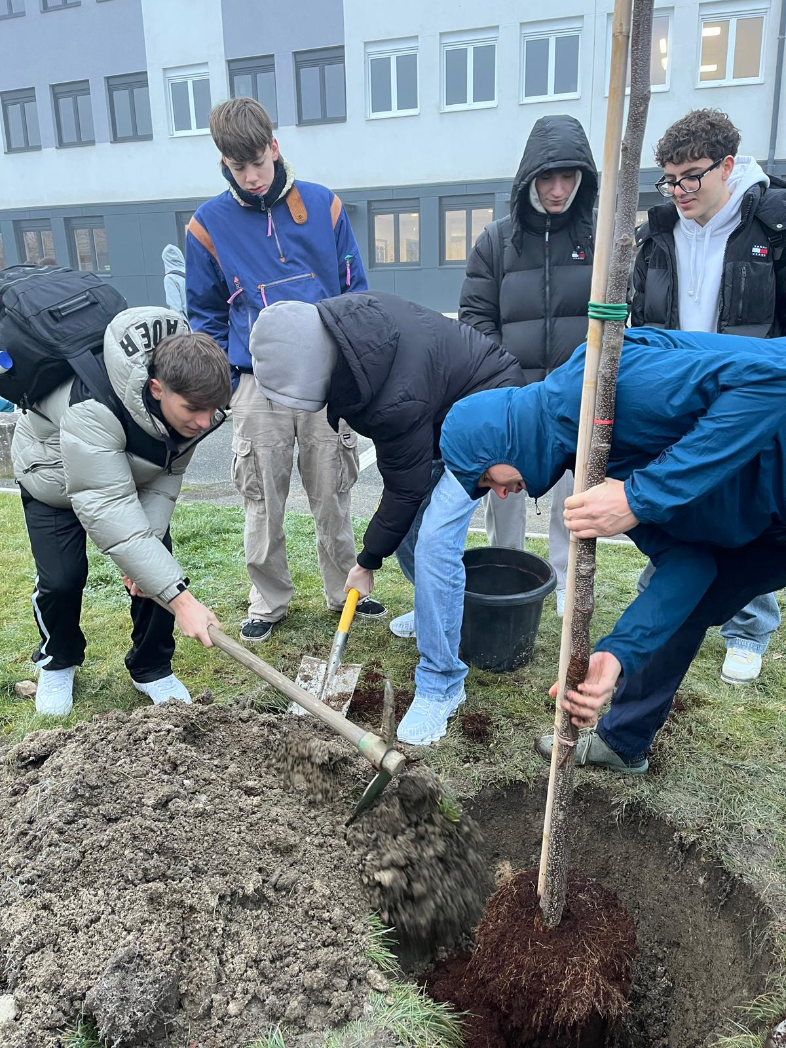
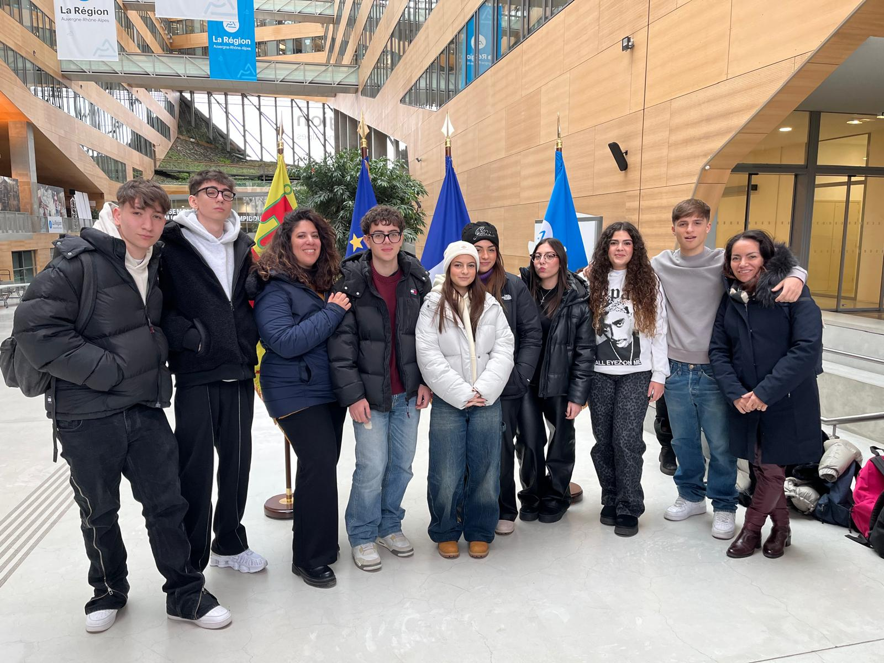
Erasmus: Back to the Future

Slide 9
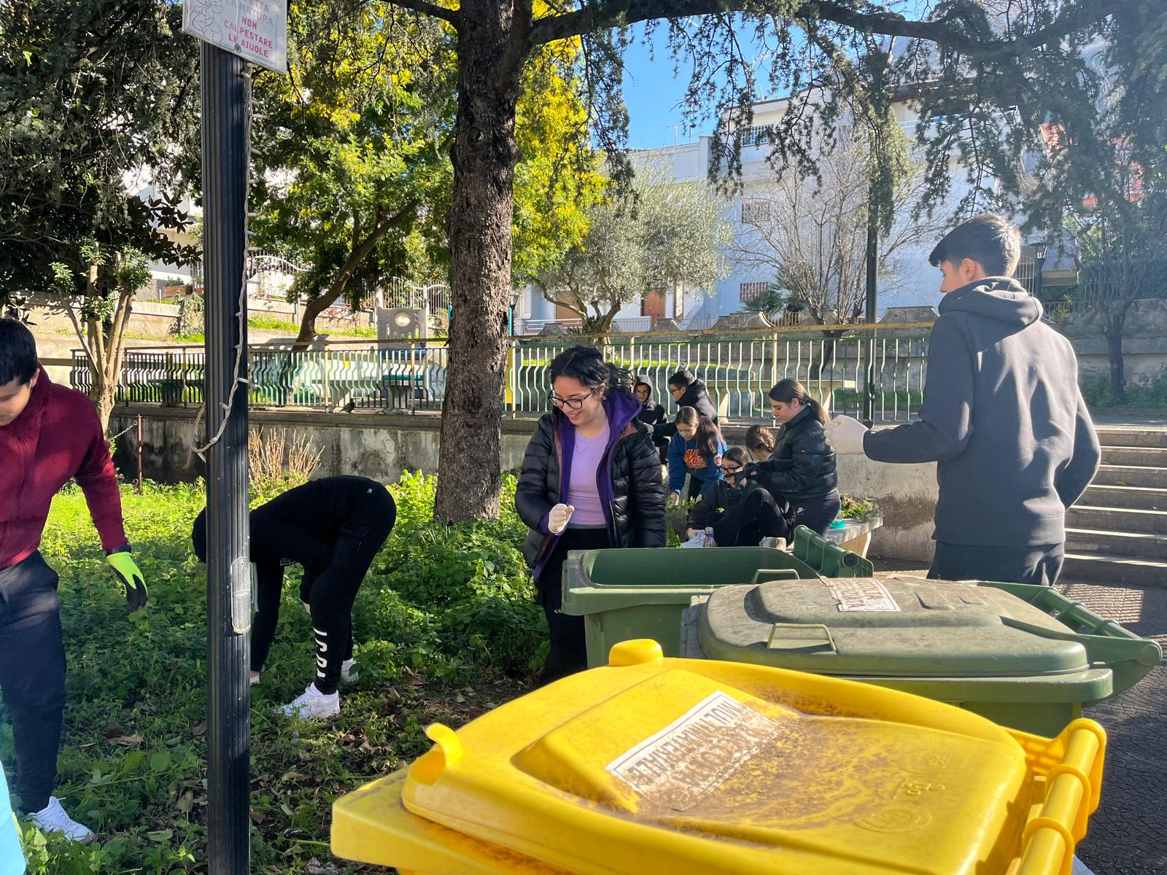
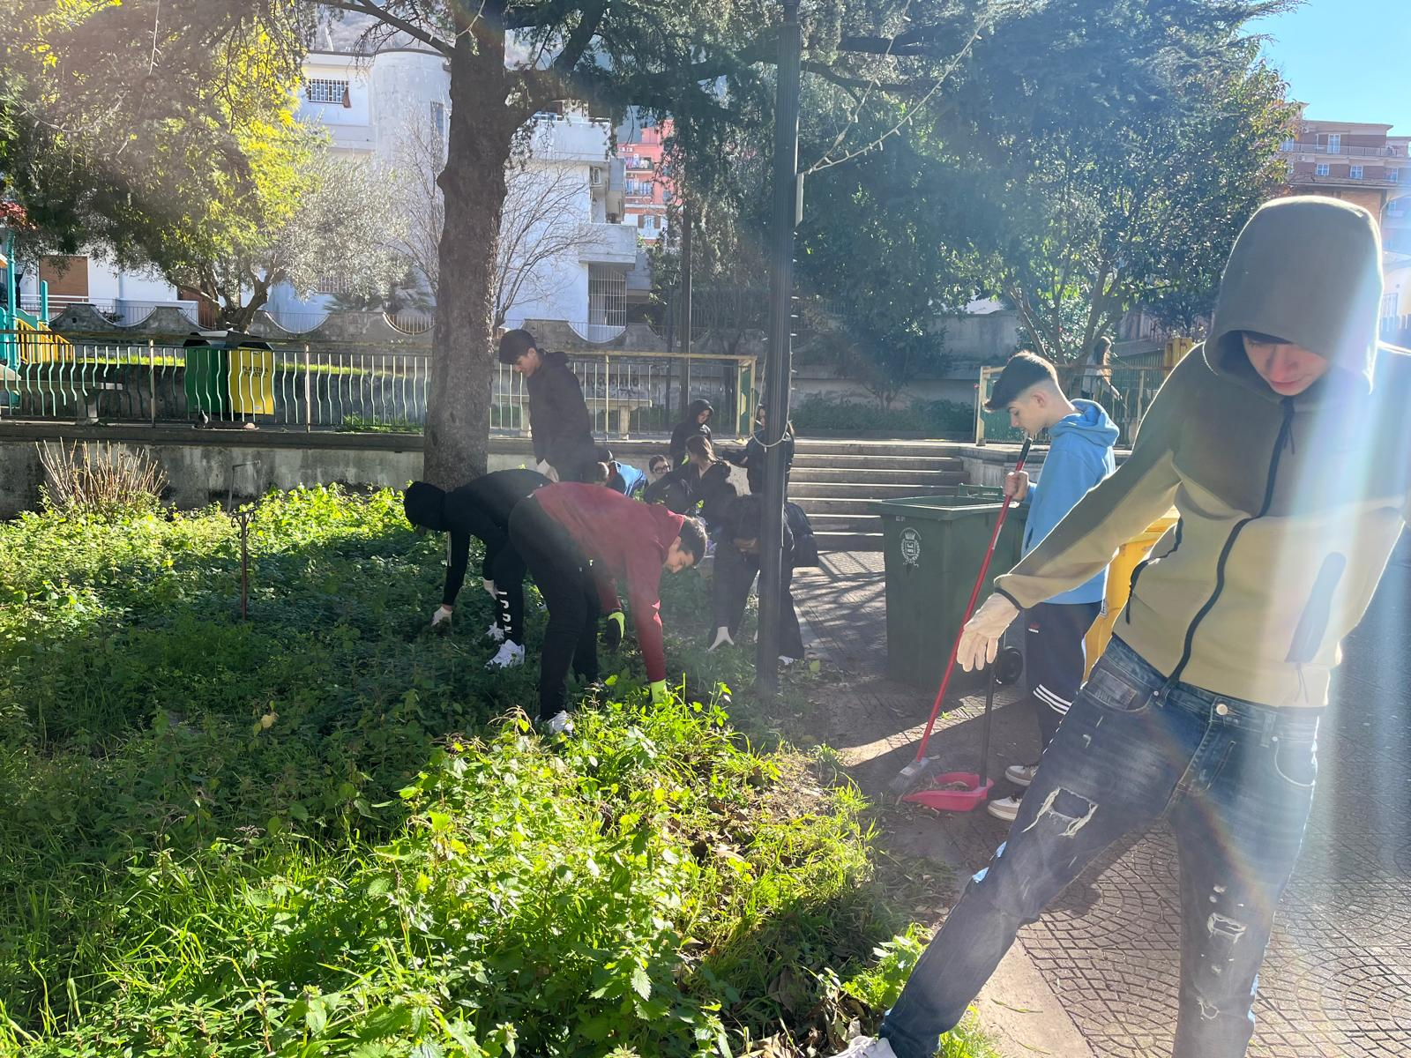
Cantiere di Cura

Slide 10
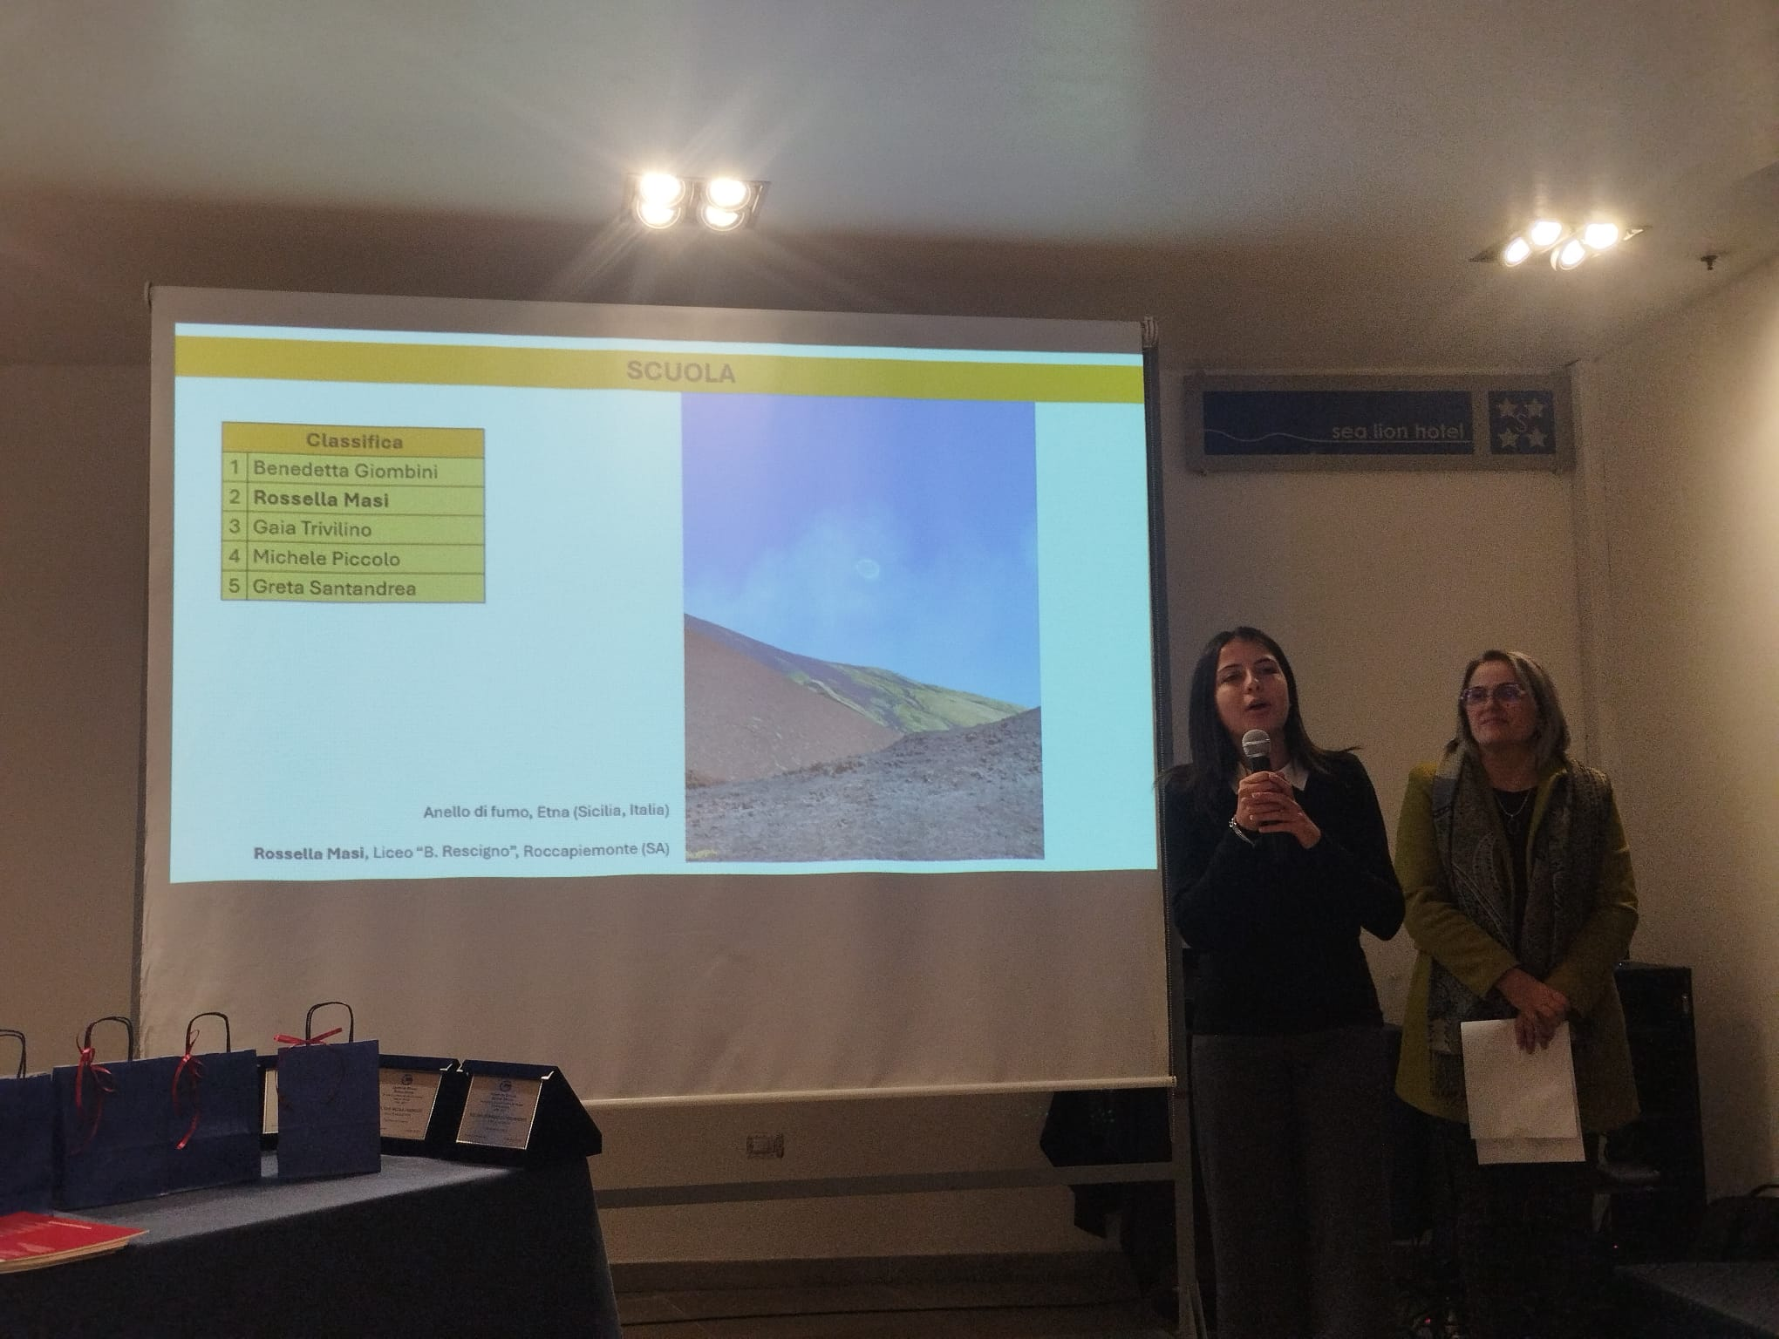
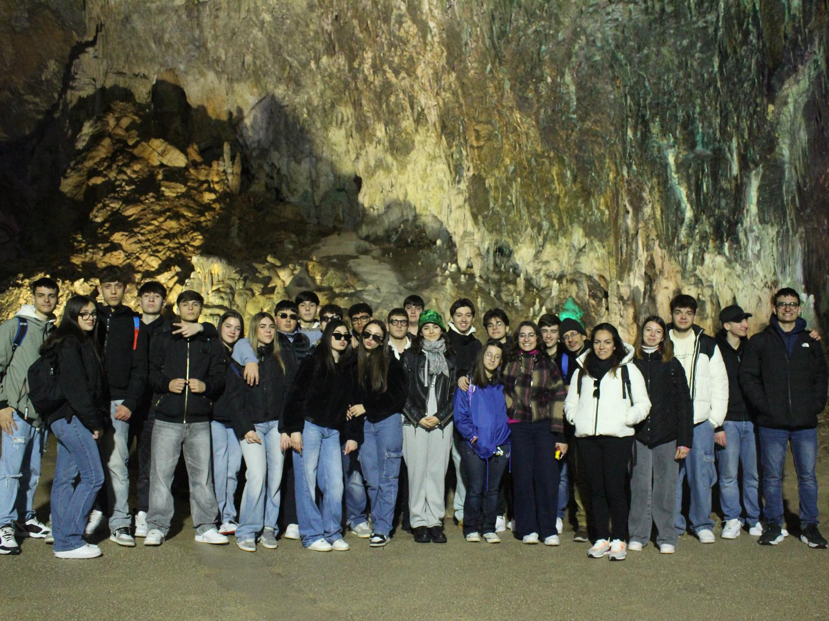
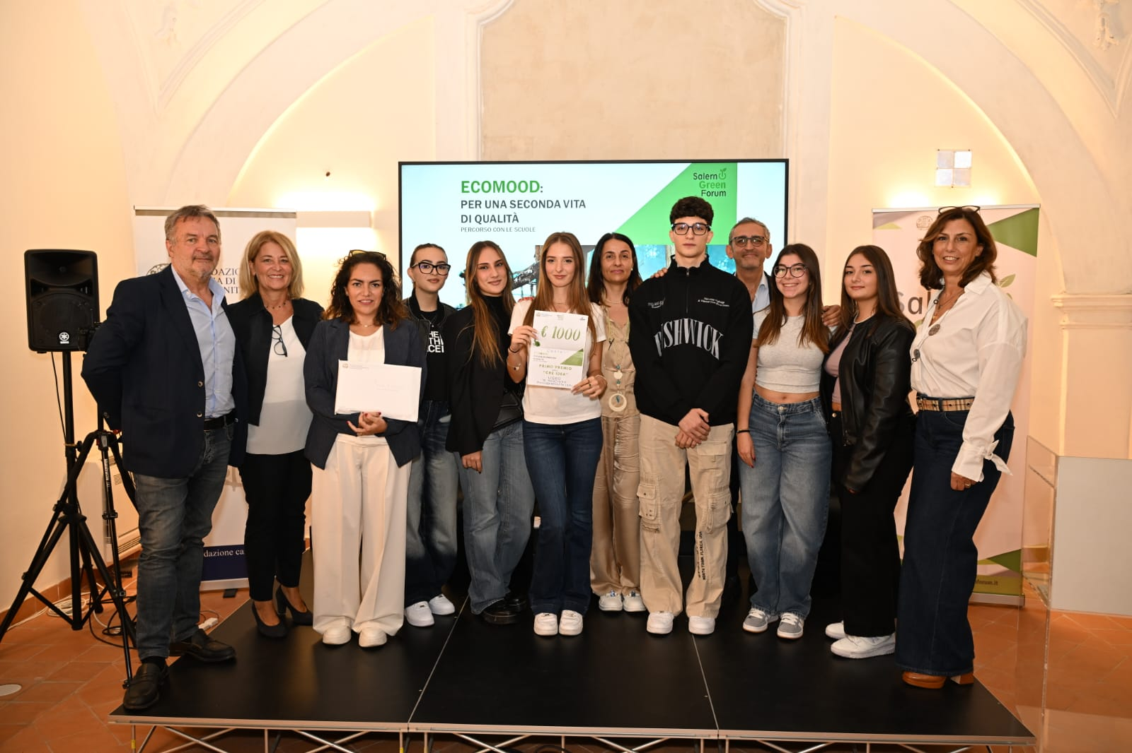
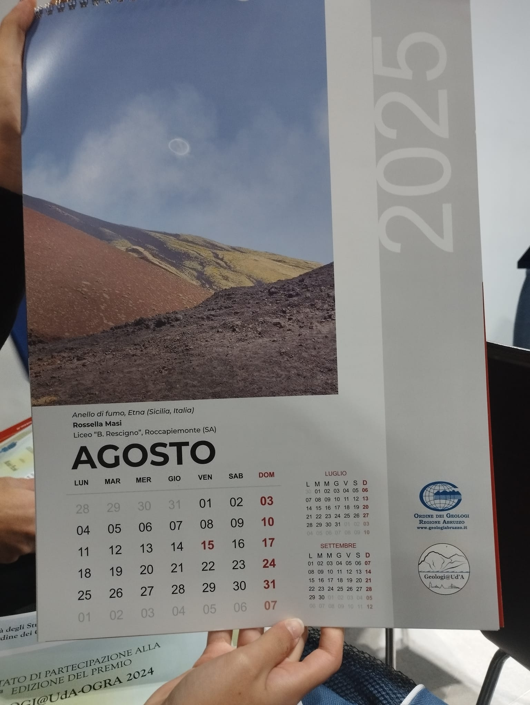
Gare e concorsi
Partecipazione a:
EcologicaCup
(UNISalento)
CambiamoAria(Reg.Campania)
Vincitori concorso fotografico promosso dall’ordine dei Geologi dell’Abruzzo
Vincitori concorso promosso dalla Fondazione Carisal
Vincitori concorso fotografico
Rete Natura 2000 in un Click

Slide 11
Proposta di azioni condivise
Una giornata da celebrare insieme: potremmo pensare di organizzare qualche evento nel mese di maggio da far rientrare nel Festival dello Sviluppo Sostenibile
…
…

